Slide 1
Hanbat
National
University
2020 Capstone Design
웹 기반 딥러닝 자동화 플랫폼
지도교수: 박현주 교수님
학과: 정보통신공학과
20142093 황순호
20171687 이상민

Slide 2
Hanbat
National
University
Contents
01
기능 & 구성도
02
진행 사항 & 계획
03
중간 결과물
04
프로젝트 향후 계획

Slide 3












기능 & 구성도
Hanbat
National
University
01
기능
People
UI
Server
API
Server
Learning
Server
사용자 인터페이스
요청 처리
데이터 가공
사용자
러닝 상태 시각화
딥러닝
데이터베이스
Storage Server
학습 데이터
러닝 모델
Notes:
비전공자나 일반인들이 웹 서버를 통해서 편리한 사용자 인터페이스를 제공받는다.
사용자들은 데이터를 삽입하거나 선택해서 학습을 요청하면 러닝 서버가 데이터를 가공하고 머신 러닝을 하게 된다.
웹 서버는 러닝되고 있는 상태를 시각화하여 사용자들에게 제공한다.
비전공자이지만

Slide 4



기능 & 구성도
Hanbat
National
University
01
구성도
UI Server
API Server
Learning Server
HTTP
HTTP
HTTP
JDBC
TCP/IP
Storage Server
TCP/IP
NAS (NFS)
Notes:
사용자가 인터넷을 통해서 웹에 URL을 요청한다.
요청된 URL에 해당하는 UI를 Vue.js 를 통해서 제공한다.
UI에 DB 데이터가 필요하게 되면 Vue.js는 Spring에게 데이터를 요청한다.
Spring은 Vue.js로 부터 요청된 데이터를 DBMS를 통해서 가져온다.
만약 모델 학습이 필요하거나 학습된 모델에게 입력을 주어 결과를 받아야 할때, Spinrg은 필요한 데이터의 메타 데이터를 DB로부터 가져온다.
Spring은 가져온 메타 데이터를 JSON 형식으로 Flask에게 전달한다.
Flask는 메타 데이터를 통해 NAS에 접근해서 파일을 가져온다.
가져온 파일을 Keras를 통해서 학습을 시킨다.

Slide 5
진행 사항 & 계획
Hanbat
National
University
02
일정 수행 내용 | 연 구 일 정 |  |  |  |  |  |  |  |  |  |  | 비고
 | 1 | 2 | 3 | 4 | 5 | 6 | 7 | 8 | 9 | 10 | 11
TensorFlow 학습
Spring framework 학습
Vue.js 학습
Keras 학습
DB 설계 구축 & 보완
UI 서버 구현 & 보완
API 서버 구현 & 보완
Vue & Spring 통신 구현
머신 러닝 모델 구현
Flask 학습 & 구현
서비스 전체 테스트 & 보완

Slide 6
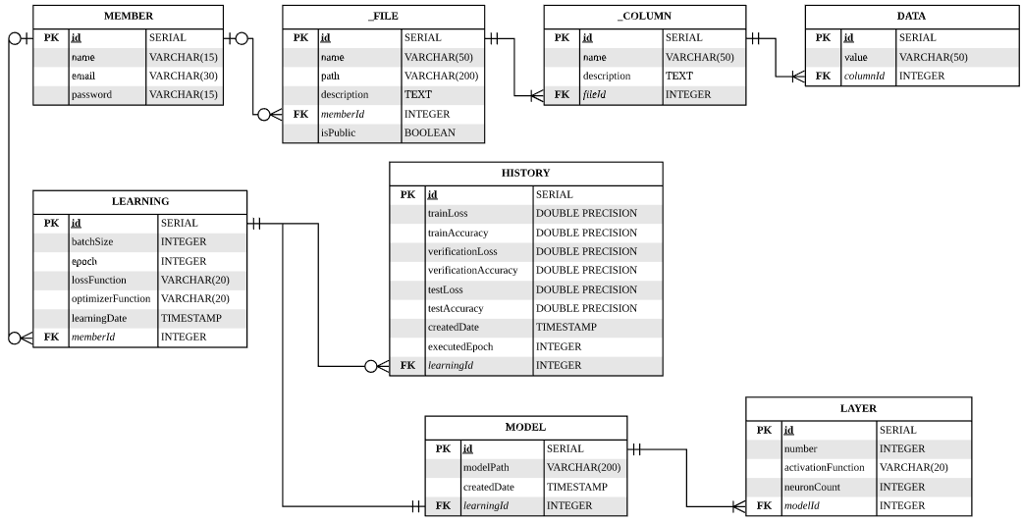
중간 결과물
Hanbat
National
University
03
DB 설계
Notes:
파일이 공개인지 비공개인지를 나타내기 위해 FILE 테이블에 isPublic 이라는 컬럼을 추가했다.
현재 MODEL 테이블에서 다이어그램 경로를 저장하는 diagramPath 컬럼이 있었으나 불필요한거 같아서 제거했었는데, 학습 현황 페이지에 다이어그램을 보여주거나, 모델을 다운받을때 같이 다운받게 되면 좋을거 같아서 다시 추가할 예정이다.
또한 이제 구현에 들어갈 기능 중에 하나인 사용자가 직접 입력 값을 넣고 출력 값을 보는 기능을 구현하기 위해서 LEARNING 테이블을 수정할 예정이다. 왜냐하면, 테스트를 해볼려면 어떤 파일로 학습시켰는지 그리고 어떤 컬럼들이 입력이고 출력인지를 알아야 테스트 해볼 수 있기 때문이다. 그래서 LEARNING 테이블에 학습한 파일과 입력 컬럼, 출력 컬럼을 저장해 놓을 것이다.

Slide 7
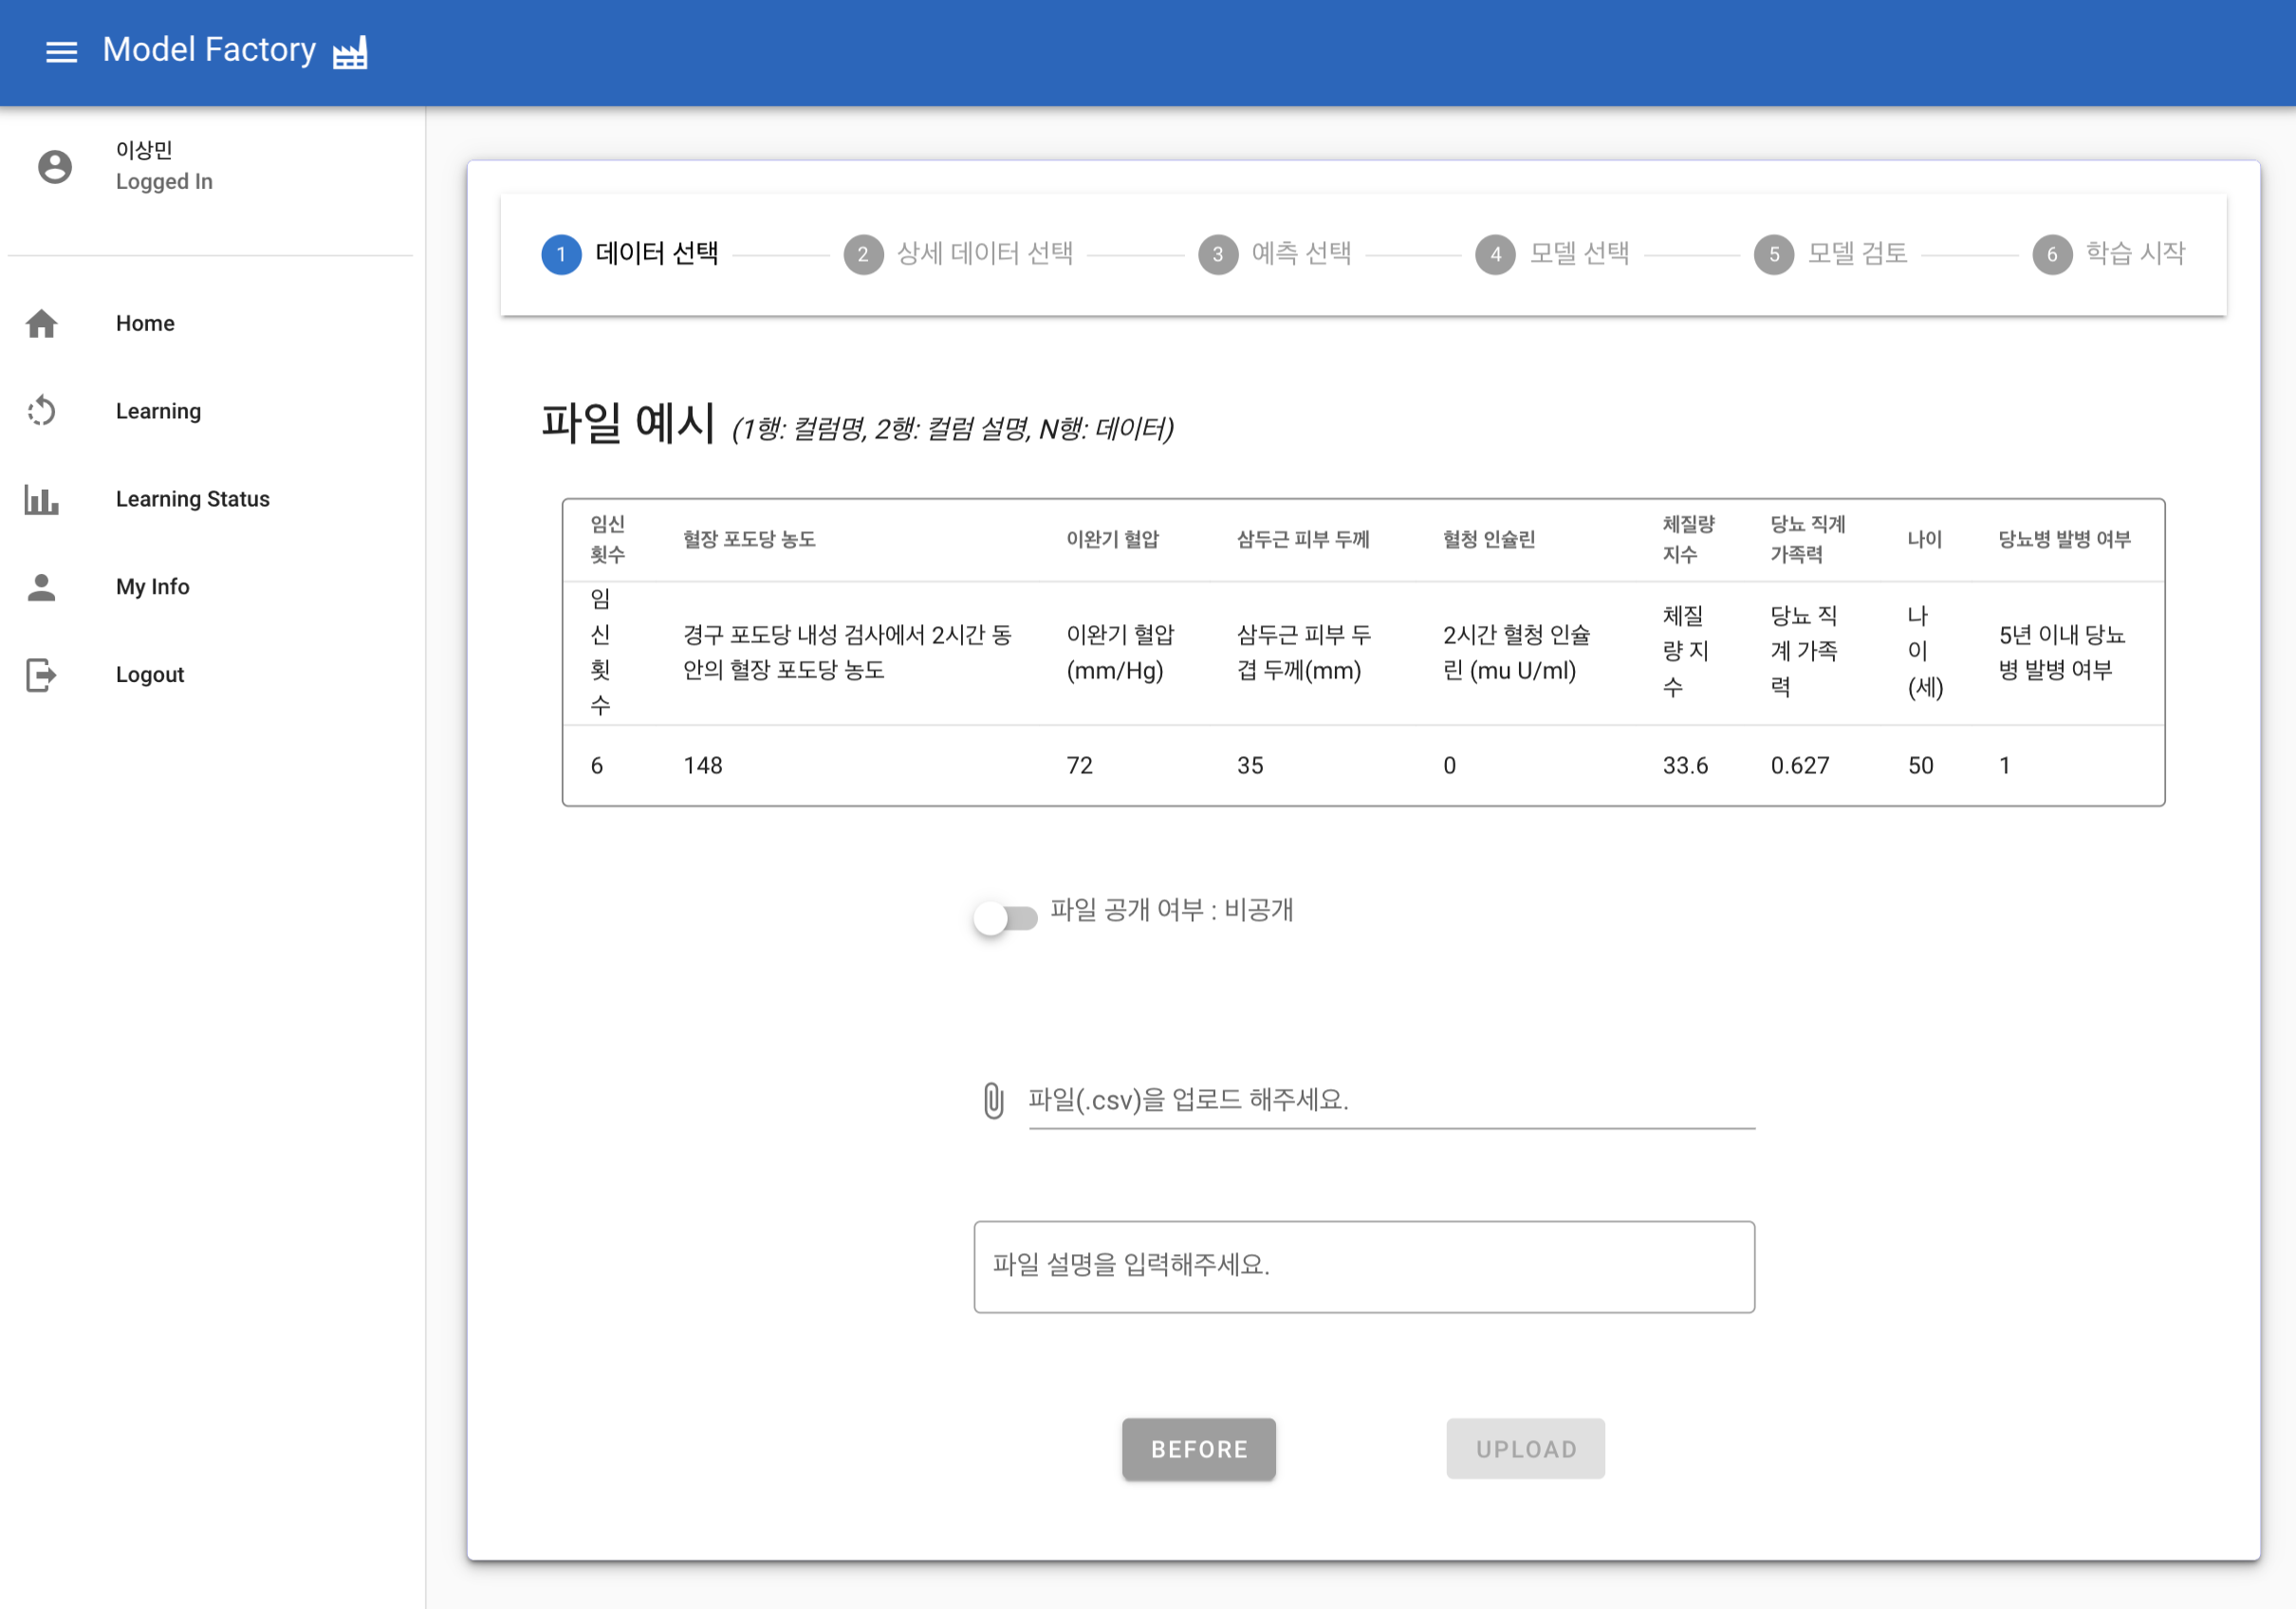
중간 결과물
Hanbat
National
University
03
새로운 데이터 업로드 페이지 (1)
Notes:
사용자가 학습 데이터 선택 or 삽입 선택 페이지 요청
웹은 HTTP 통신으로 프론트엔드 서버인 Vue.js에게 전달
Vue.js는 해당 화면 반환
사용자가 기존 데이터 선택 버튼 클릭
Vue는 기존 데이터 선택 페이지 반환
사용자가 새로운 데이터 삽입 버튼 클릭
Vue는 새로운 데이터 삽입 페이지 반환

Slide 8
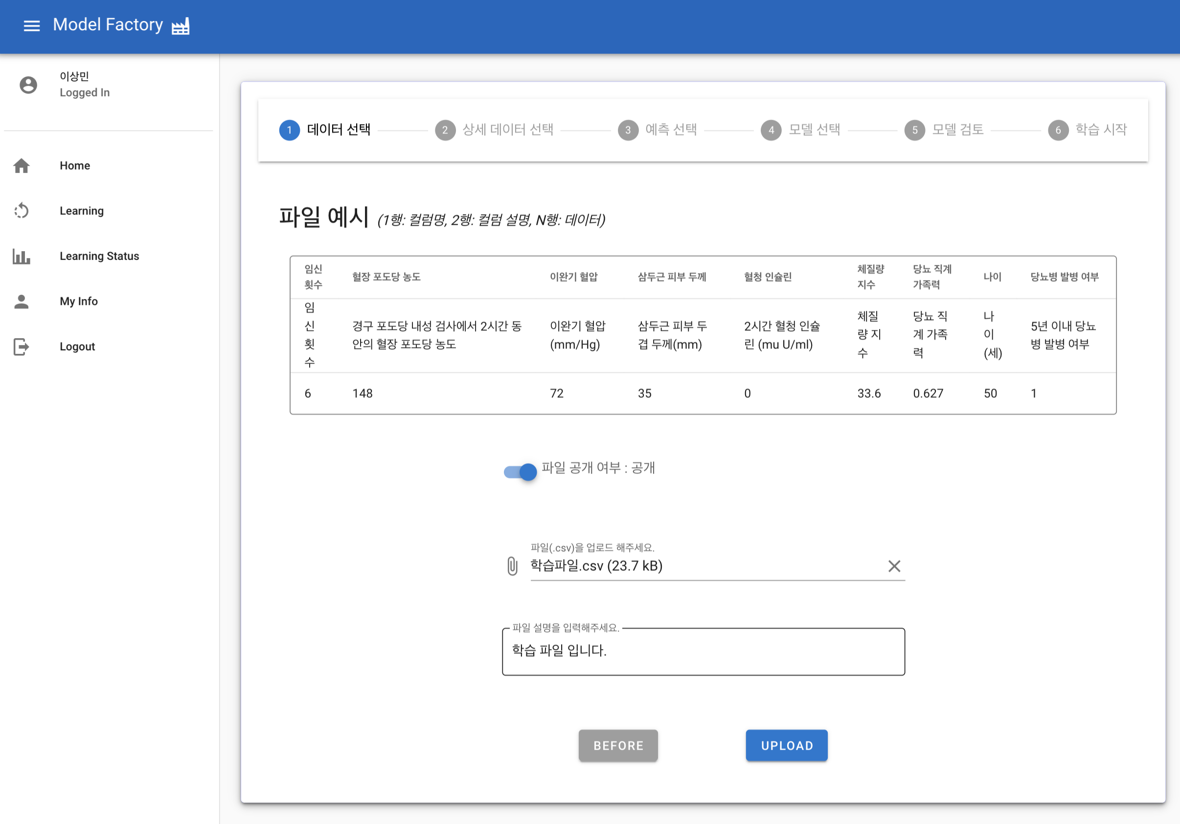
중간 결과물
Hanbat
National
University
03
새로운 데이터 업로드 페이지 (2)
Notes:
사용자가 학습 데이터 선택 or 삽입 선택 페이지 요청
웹은 HTTP 통신으로 프론트엔드 서버인 Vue.js에게 전달
Vue.js는 해당 화면 반환
사용자가 기존 데이터 선택 버튼 클릭
Vue는 기존 데이터 선택 페이지 반환
사용자가 새로운 데이터 삽입 버튼 클릭
Vue는 새로운 데이터 삽입 페이지 반환

Slide 9
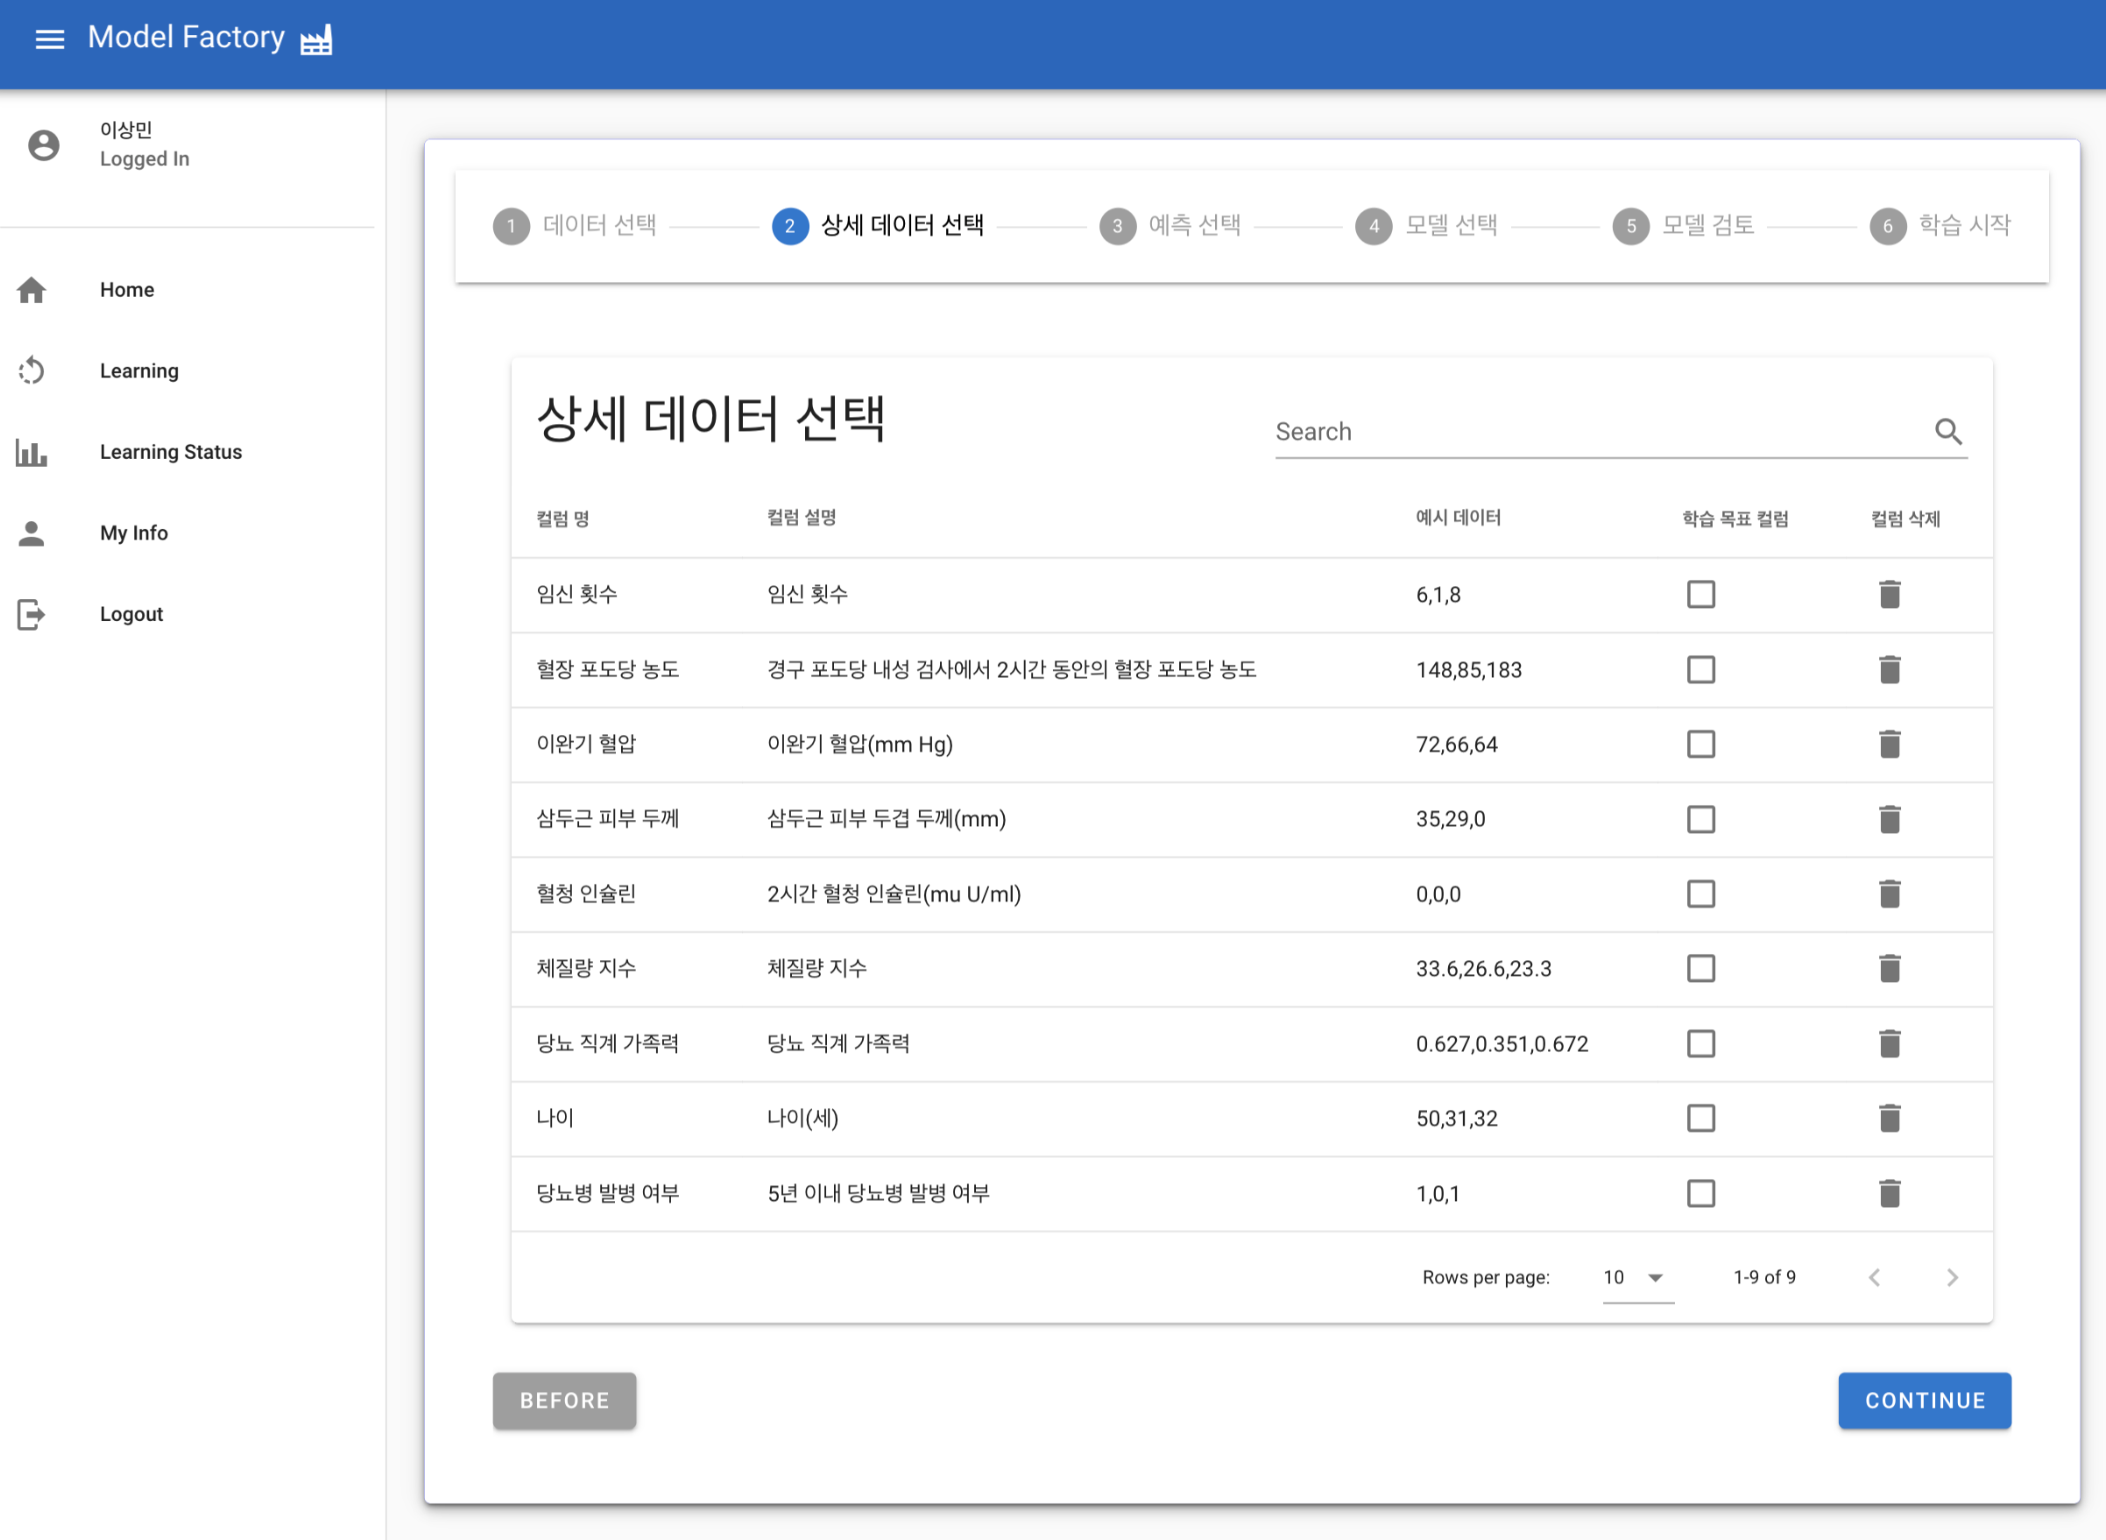
중간 결과물
Hanbat
National
University
03
새로운 데이터 업로드 성공 시 => 상세 데이터 선택 페이지
Notes:
사용자가 학습 데이터 선택 or 삽입 선택 페이지 요청
웹은 HTTP 통신으로 프론트엔드 서버인 Vue.js에게 전달
Vue.js는 해당 화면 반환
사용자가 기존 데이터 선택 버튼 클릭
Vue는 기존 데이터 선택 페이지 반환
사용자가 새로운 데이터 삽입 버튼 클릭
Vue는 새로운 데이터 삽입 페이지 반환

Slide 10
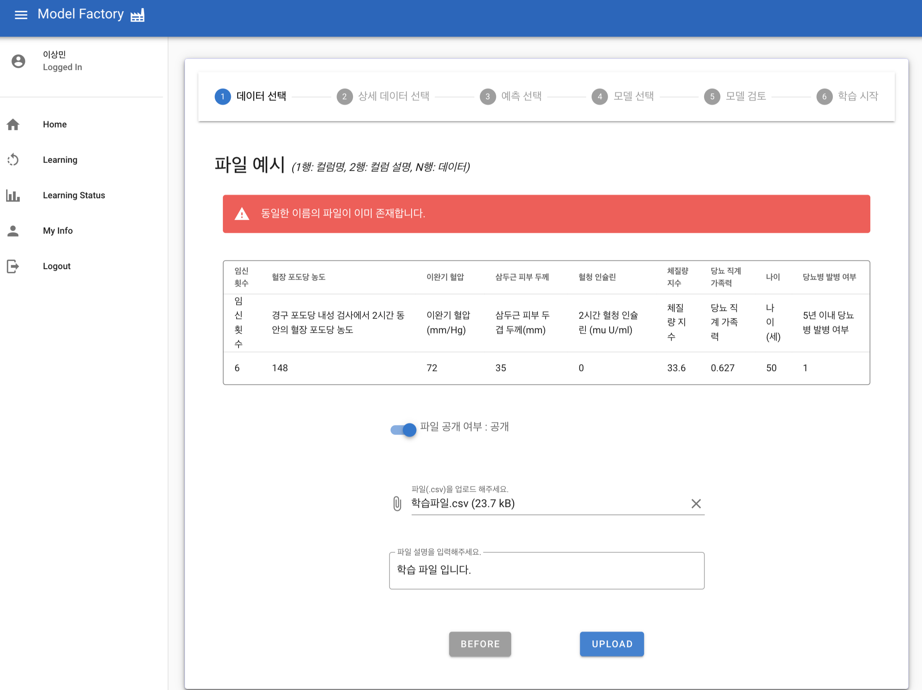
중간 결과물
Hanbat
National
University
03
새로운 데이터 업로드 실패 시 => 에러 메시지 (1)
Notes:
사용자가 학습 데이터 선택 or 삽입 선택 페이지 요청
웹은 HTTP 통신으로 프론트엔드 서버인 Vue.js에게 전달
Vue.js는 해당 화면 반환
사용자가 기존 데이터 선택 버튼 클릭
Vue는 기존 데이터 선택 페이지 반환
사용자가 새로운 데이터 삽입 버튼 클릭
Vue는 새로운 데이터 삽입 페이지 반환

Slide 11

중간 결과물
Hanbat
National
University
03
새로운 데이터 업로드 실패 시 => 에러 메시지 (2)
Notes:
파일이 값이 존재하지 않거나 값이 빈 칸이 존재하거나 컬럼 명, 컬럼 설명에 값이 존재하거나 값이 존재해야 하는데 설명이 존재하면 예외를 발생시킵니다.

Slide 12
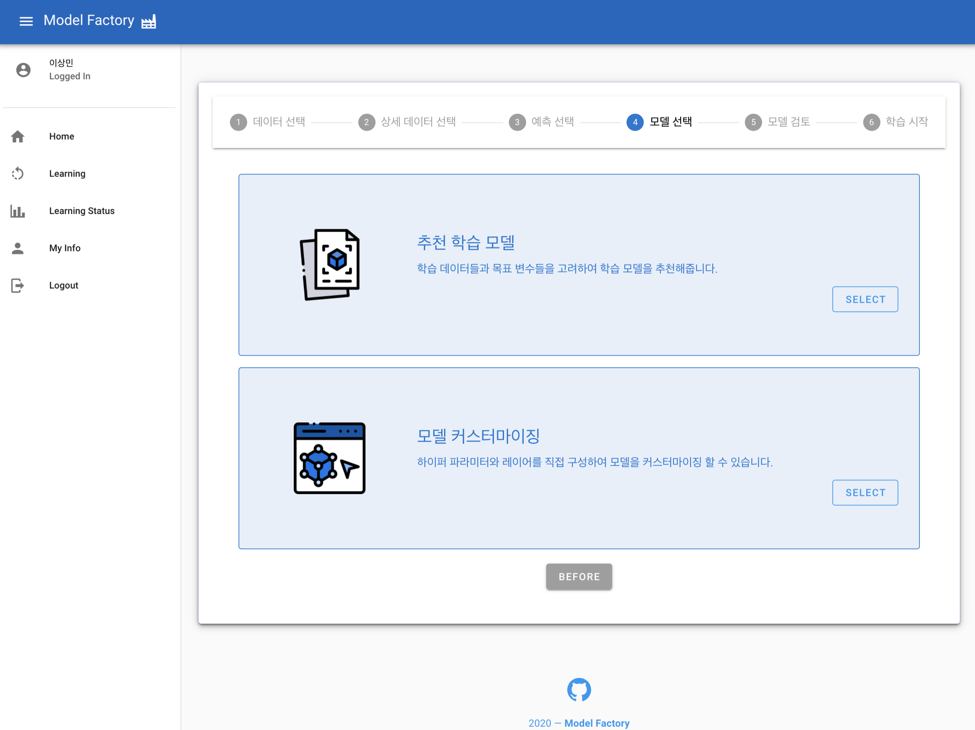
중간 결과물
Hanbat
National
University
03
모델 선택 페이지
Notes:
사용자가 학습 데이터 선택 or 삽입 선택 페이지 요청
웹은 HTTP 통신으로 프론트엔드 서버인 Vue.js에게 전달
Vue.js는 해당 화면 반환
사용자가 기존 데이터 선택 버튼 클릭
Vue는 기존 데이터 선택 페이지 반환
사용자가 새로운 데이터 삽입 버튼 클릭
Vue는 새로운 데이터 삽입 페이지 반환

Slide 13
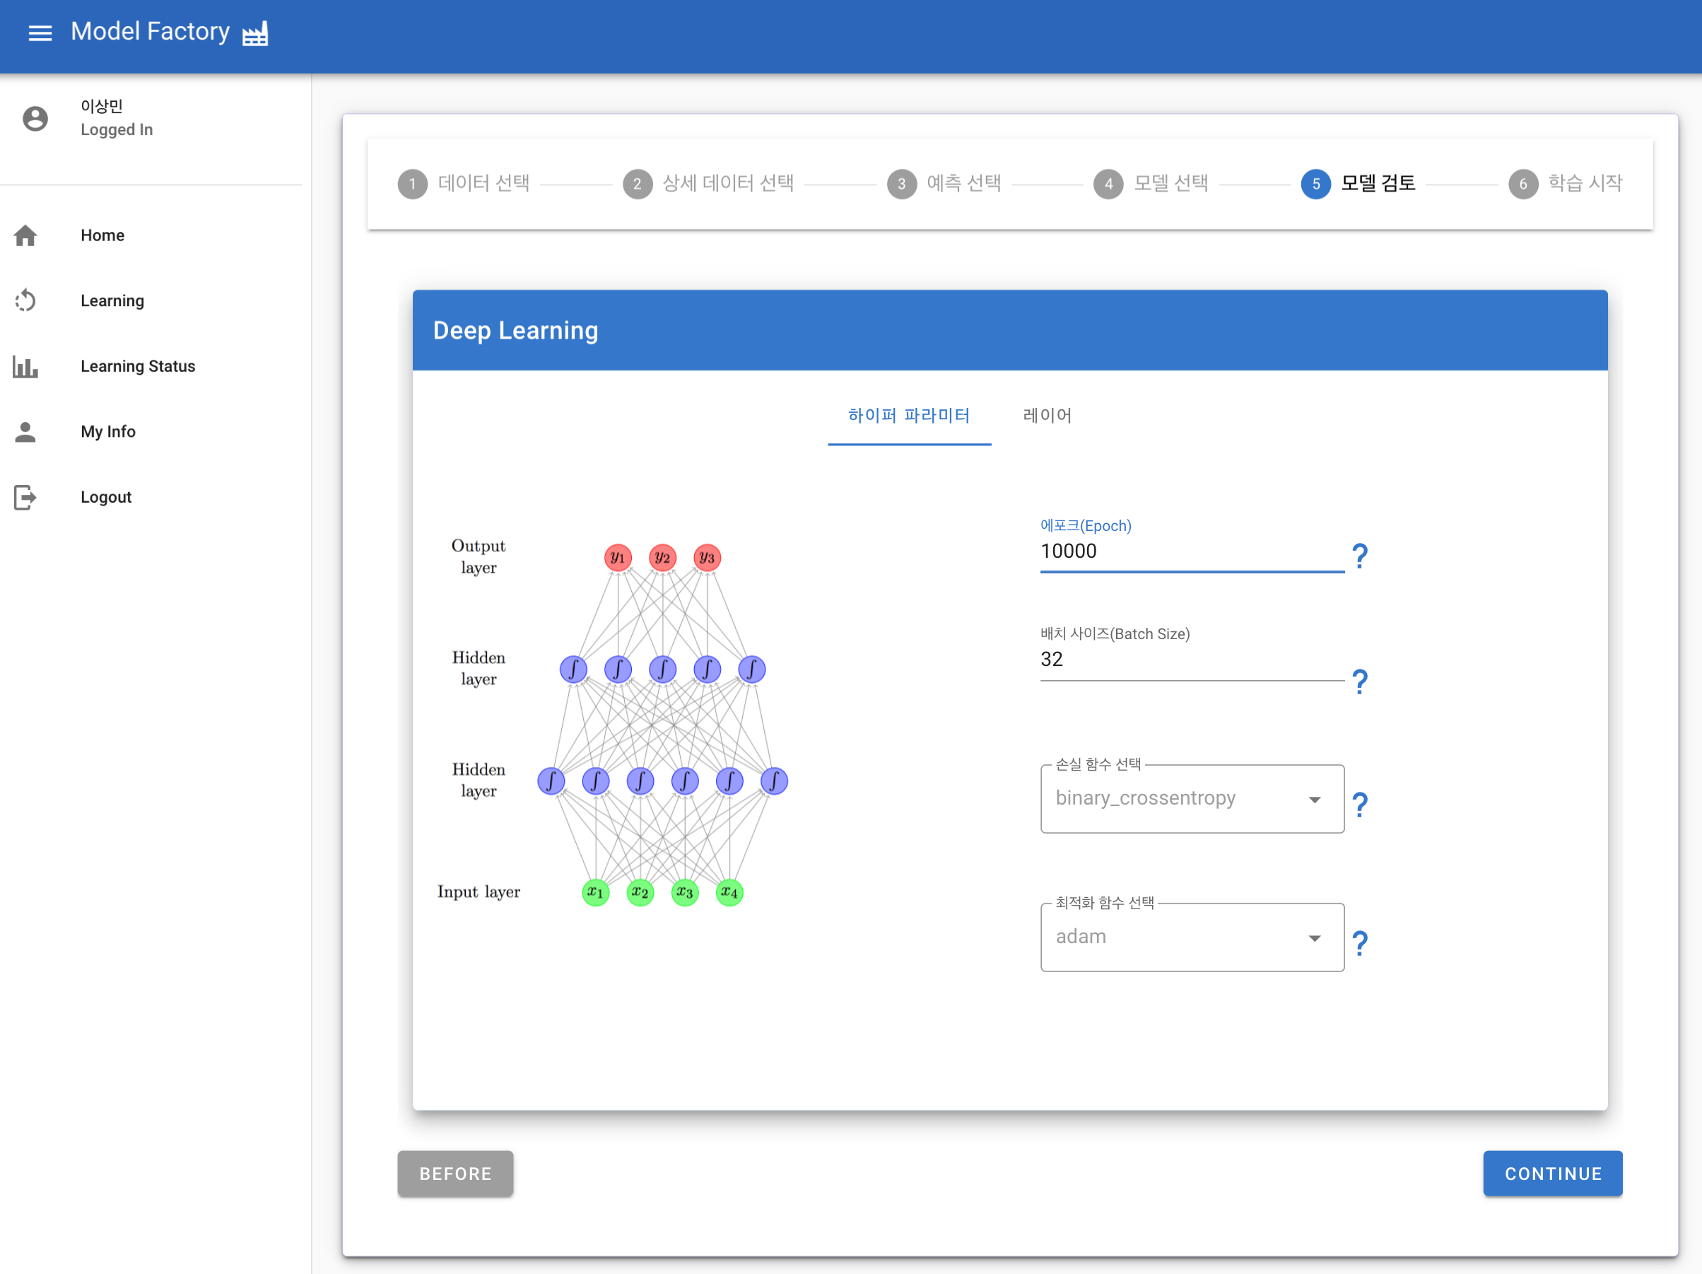
중간 결과물
Hanbat
National
University
03
추천 학습 모델
Notes:
값을 수정할 수 없다.

Slide 14
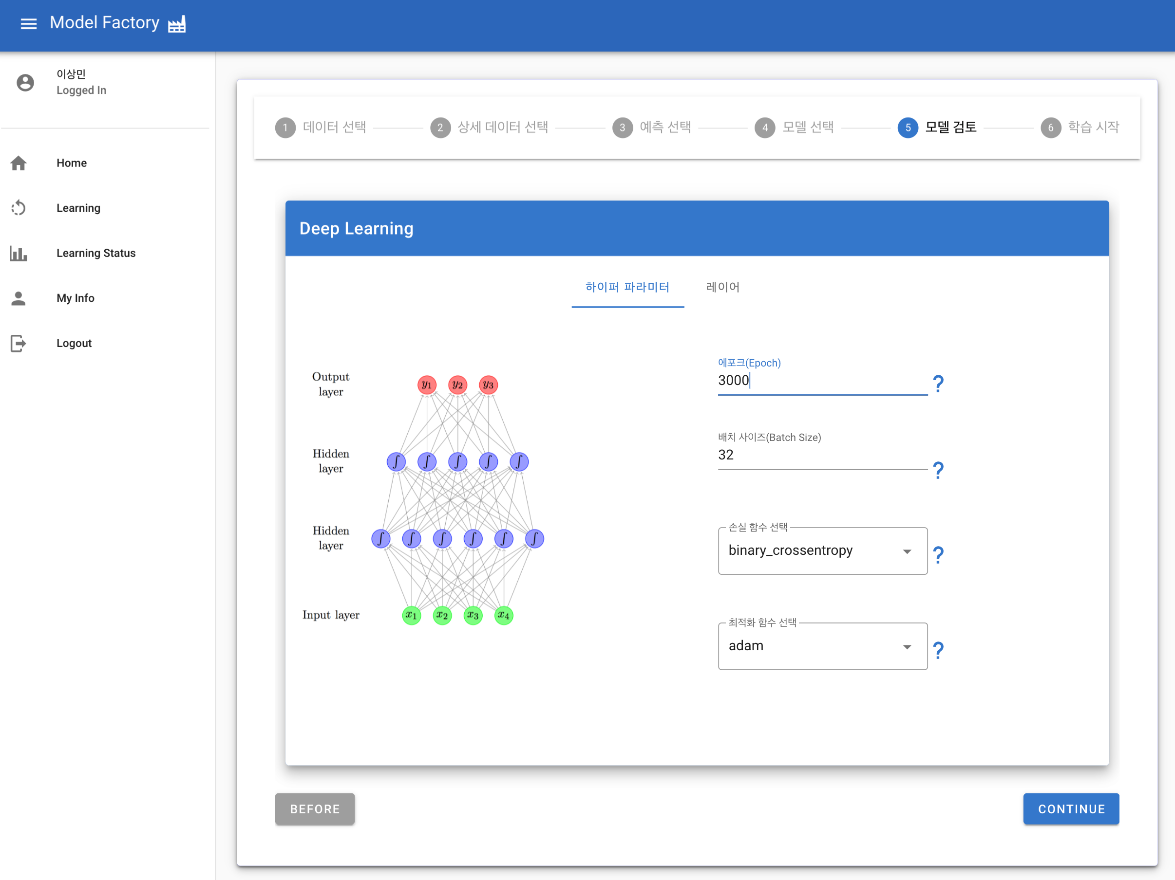
중간 결과물
Hanbat
National
University
03
모델 커스터마이징
Notes:
값을 수정할 수 있다.

Slide 15
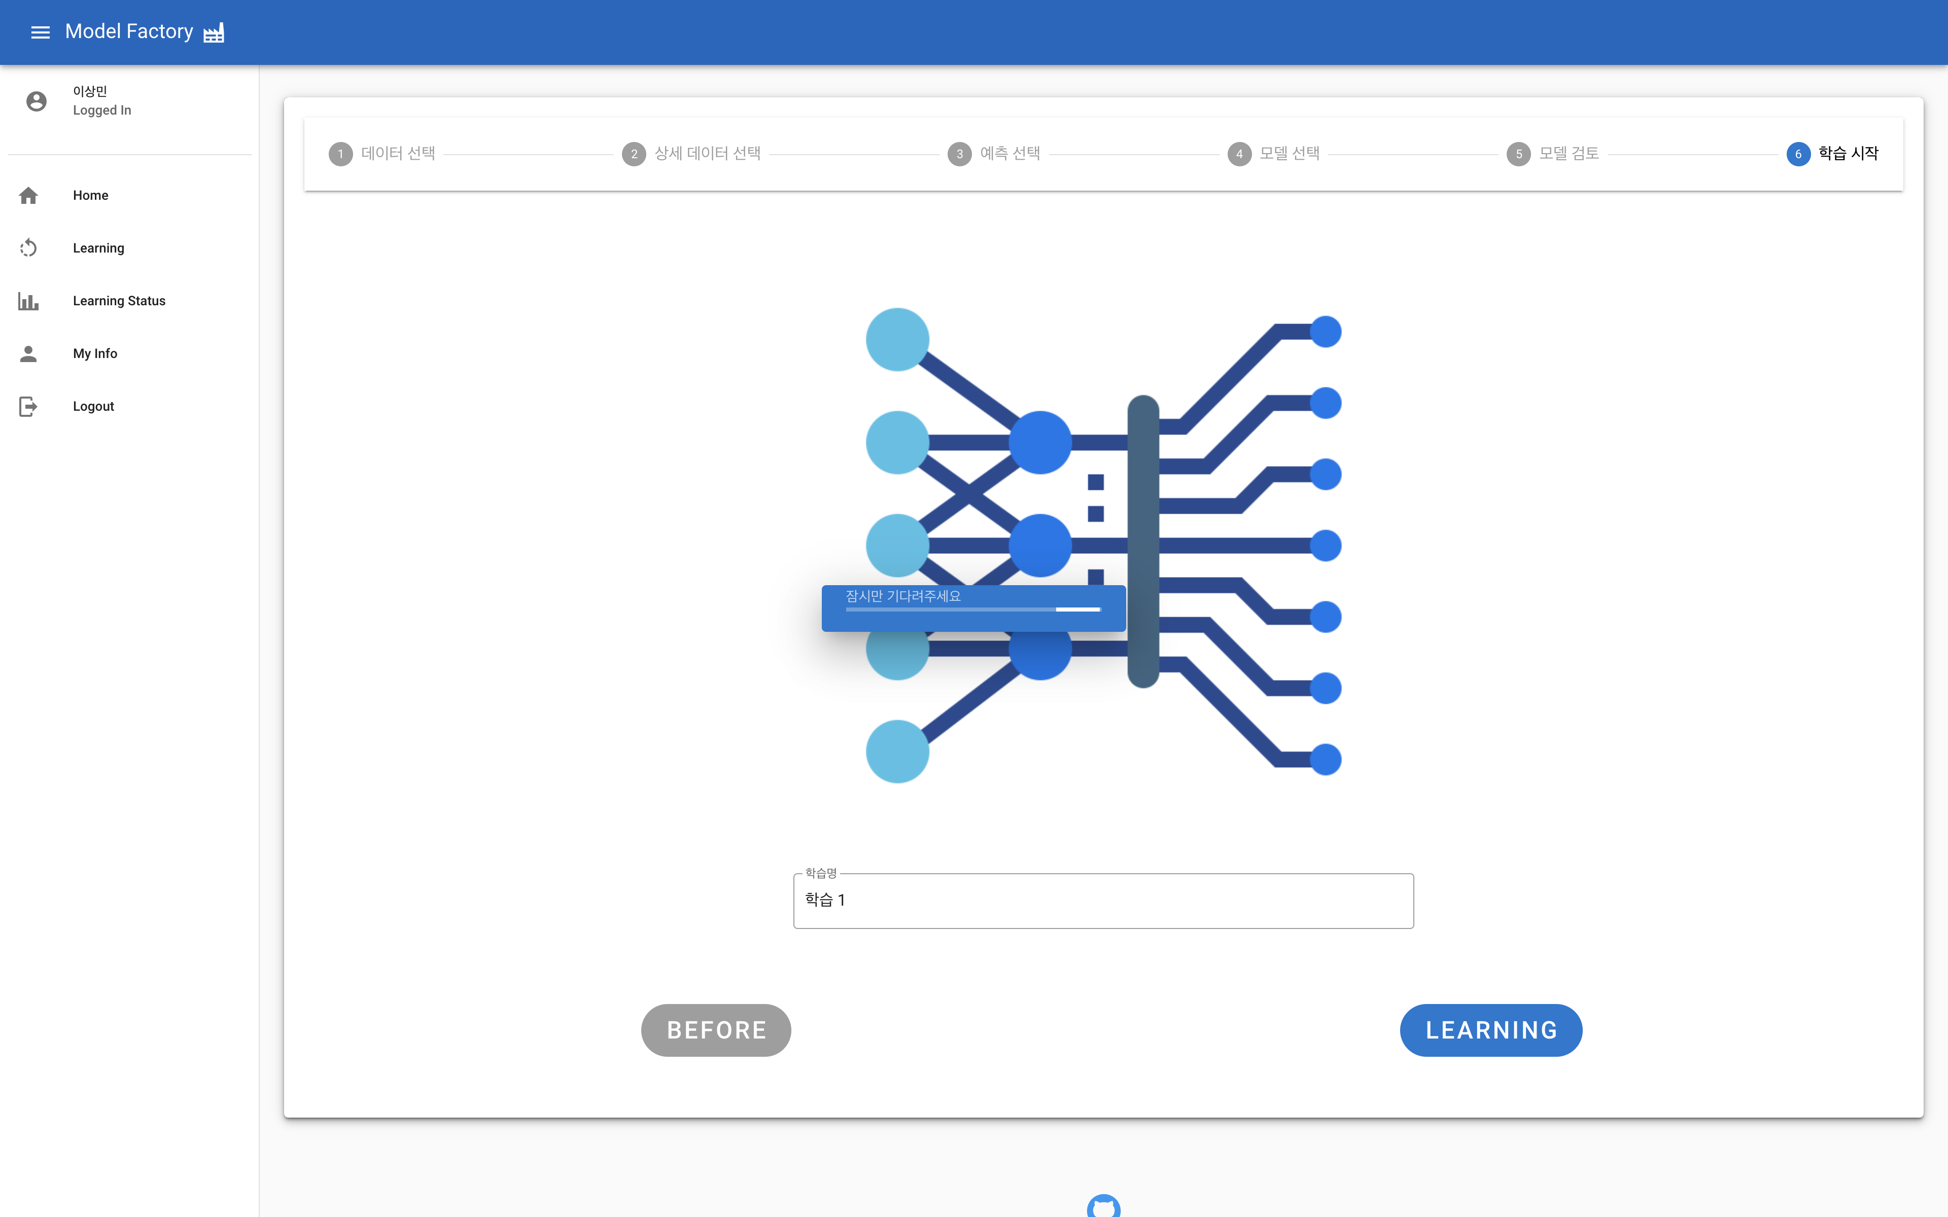
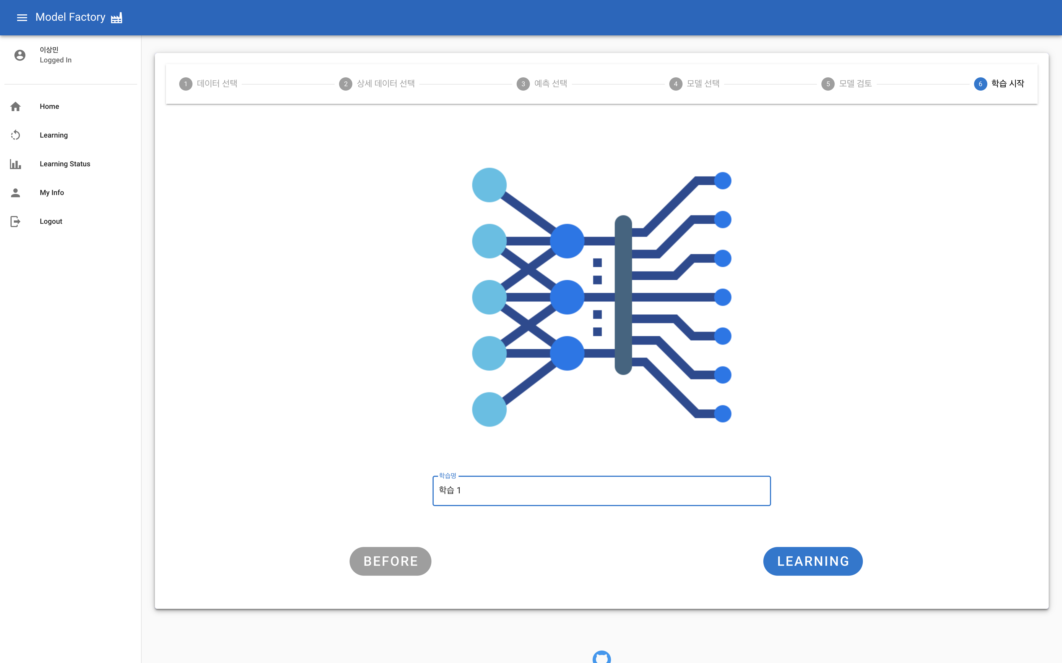
중간 결과물
Hanbat
National
University
03
학습 페이지
Notes:
사용자가 학습 데이터 선택 or 삽입 선택 페이지 요청
웹은 HTTP 통신으로 프론트엔드 서버인 Vue.js에게 전달
Vue.js는 해당 화면 반환
사용자가 기존 데이터 선택 버튼 클릭
Vue는 기존 데이터 선택 페이지 반환
사용자가 새로운 데이터 삽입 버튼 클릭
Vue는 새로운 데이터 삽입 페이지 반환

Slide 16
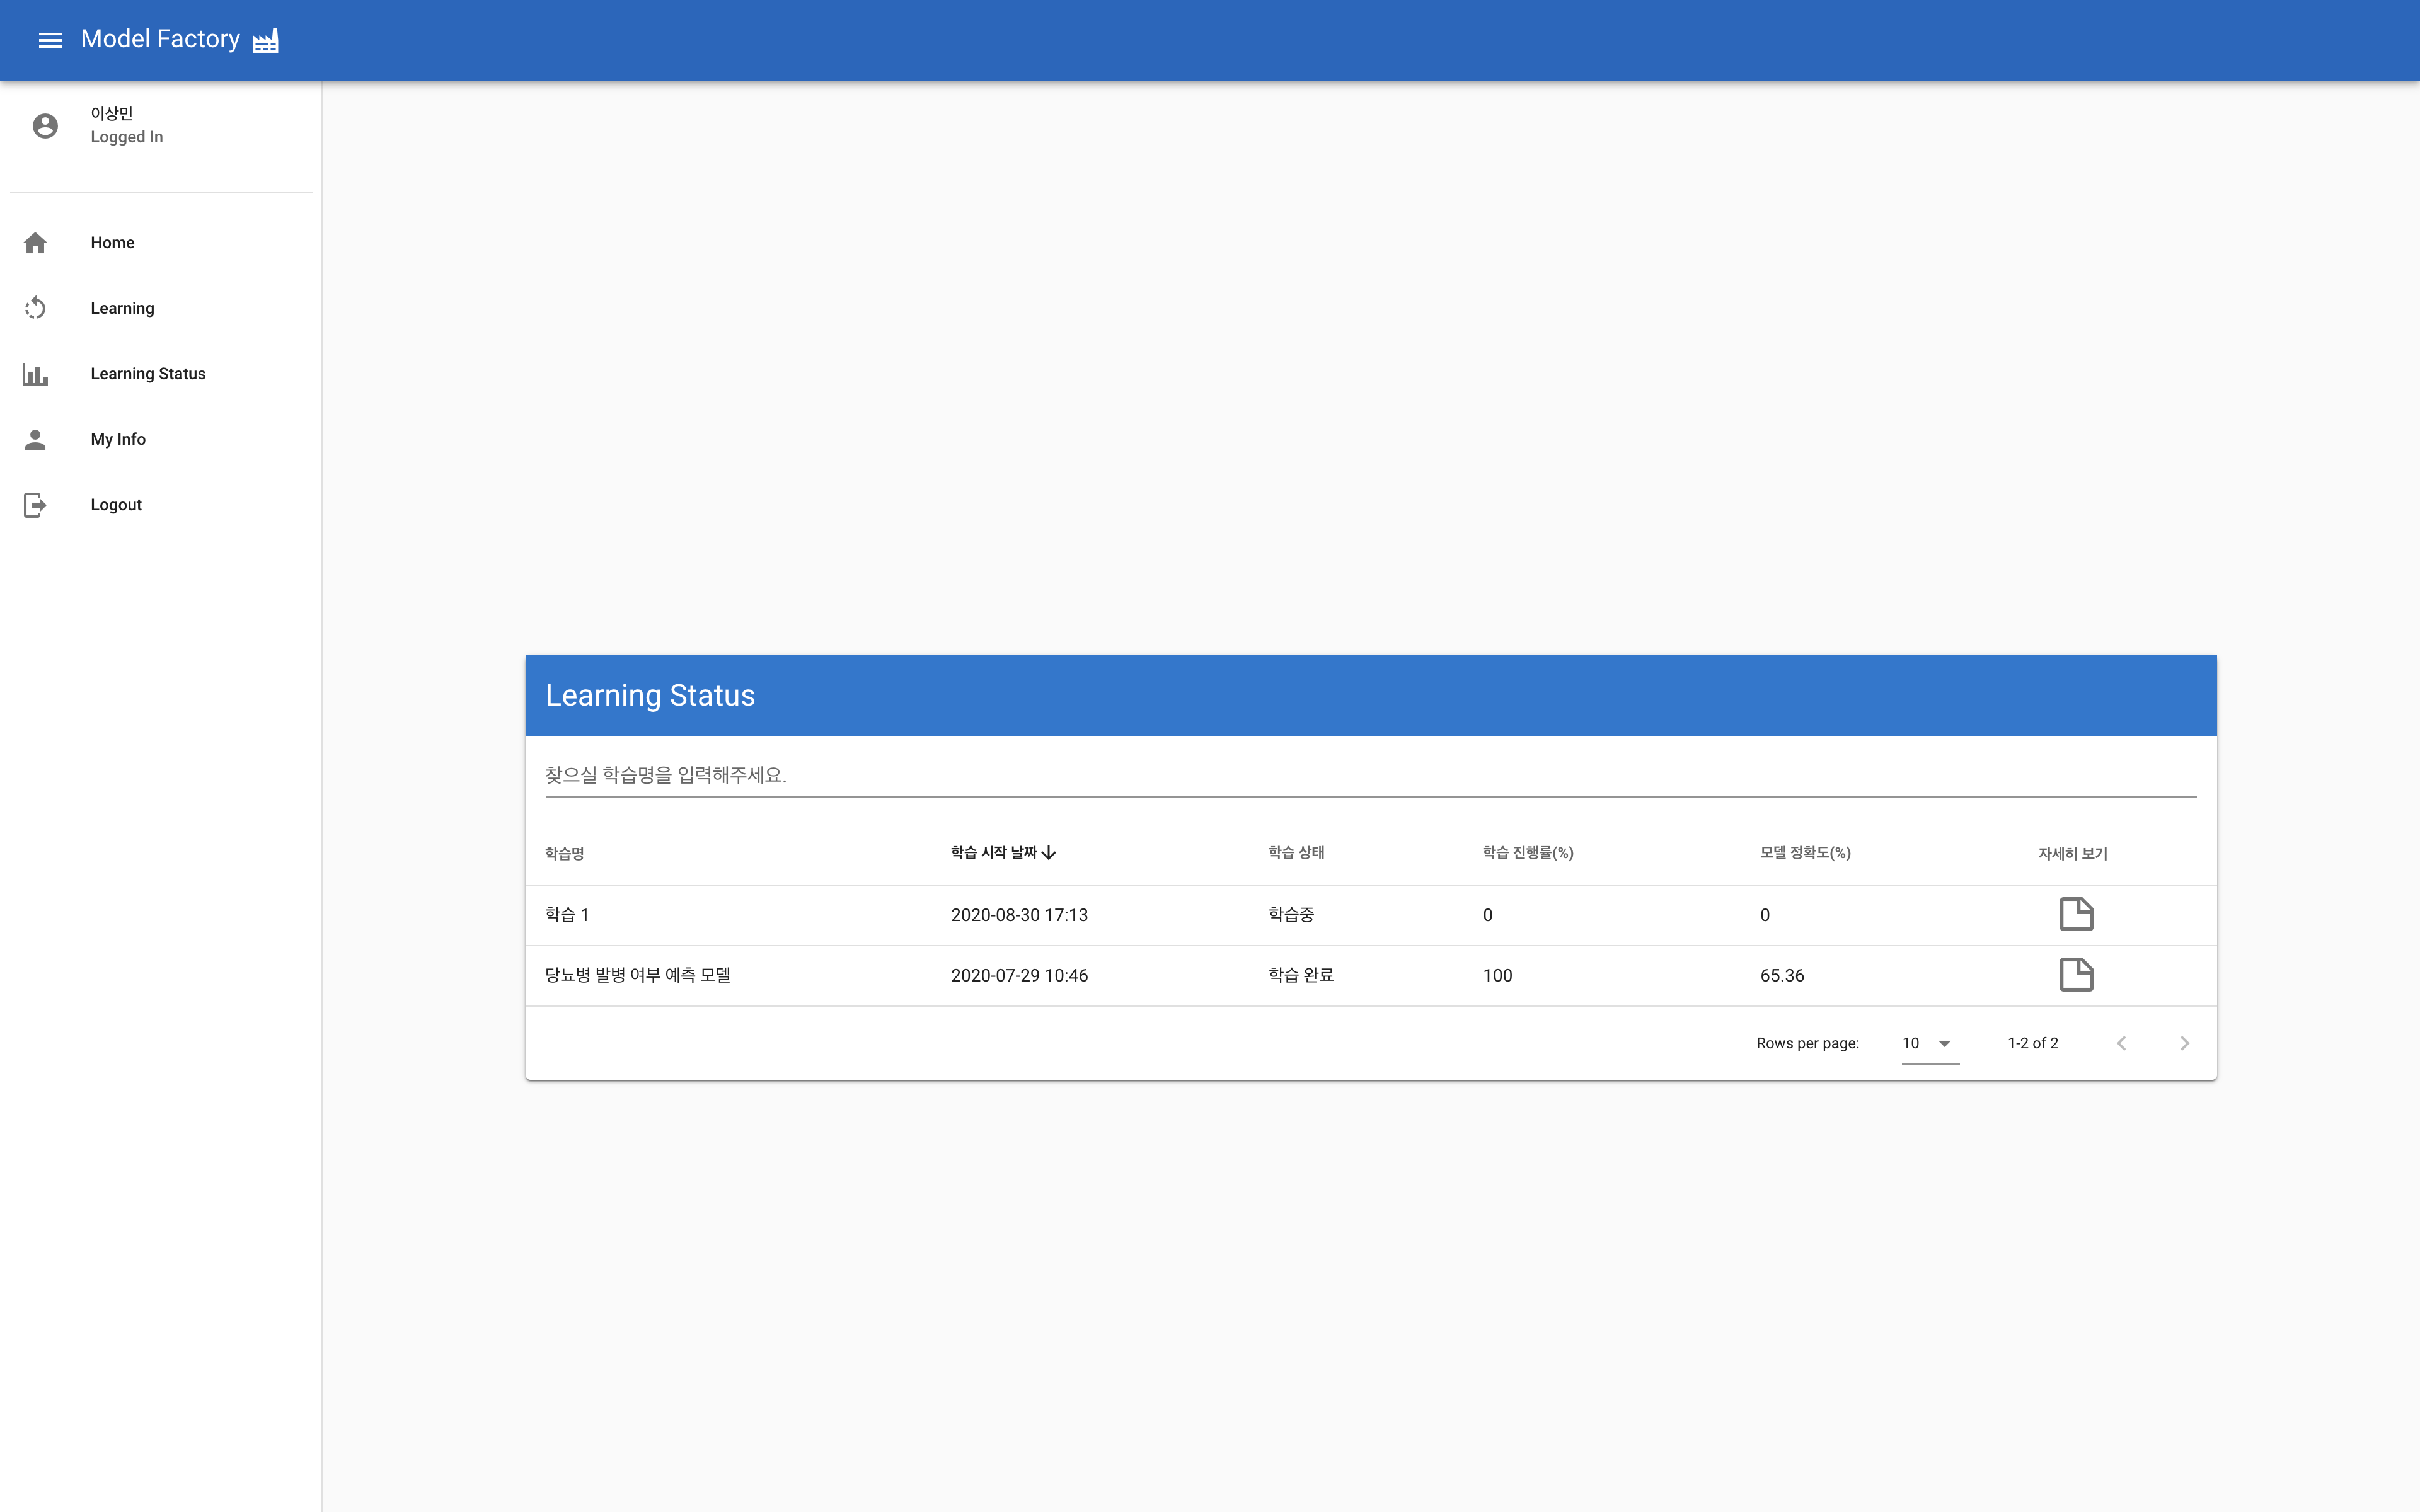
중간 결과물
Hanbat
National
University
03
학습 현황 페이지
Notes:
학습 요청시 학습 현황 페이지로 넘어오게 된다.

Slide 17
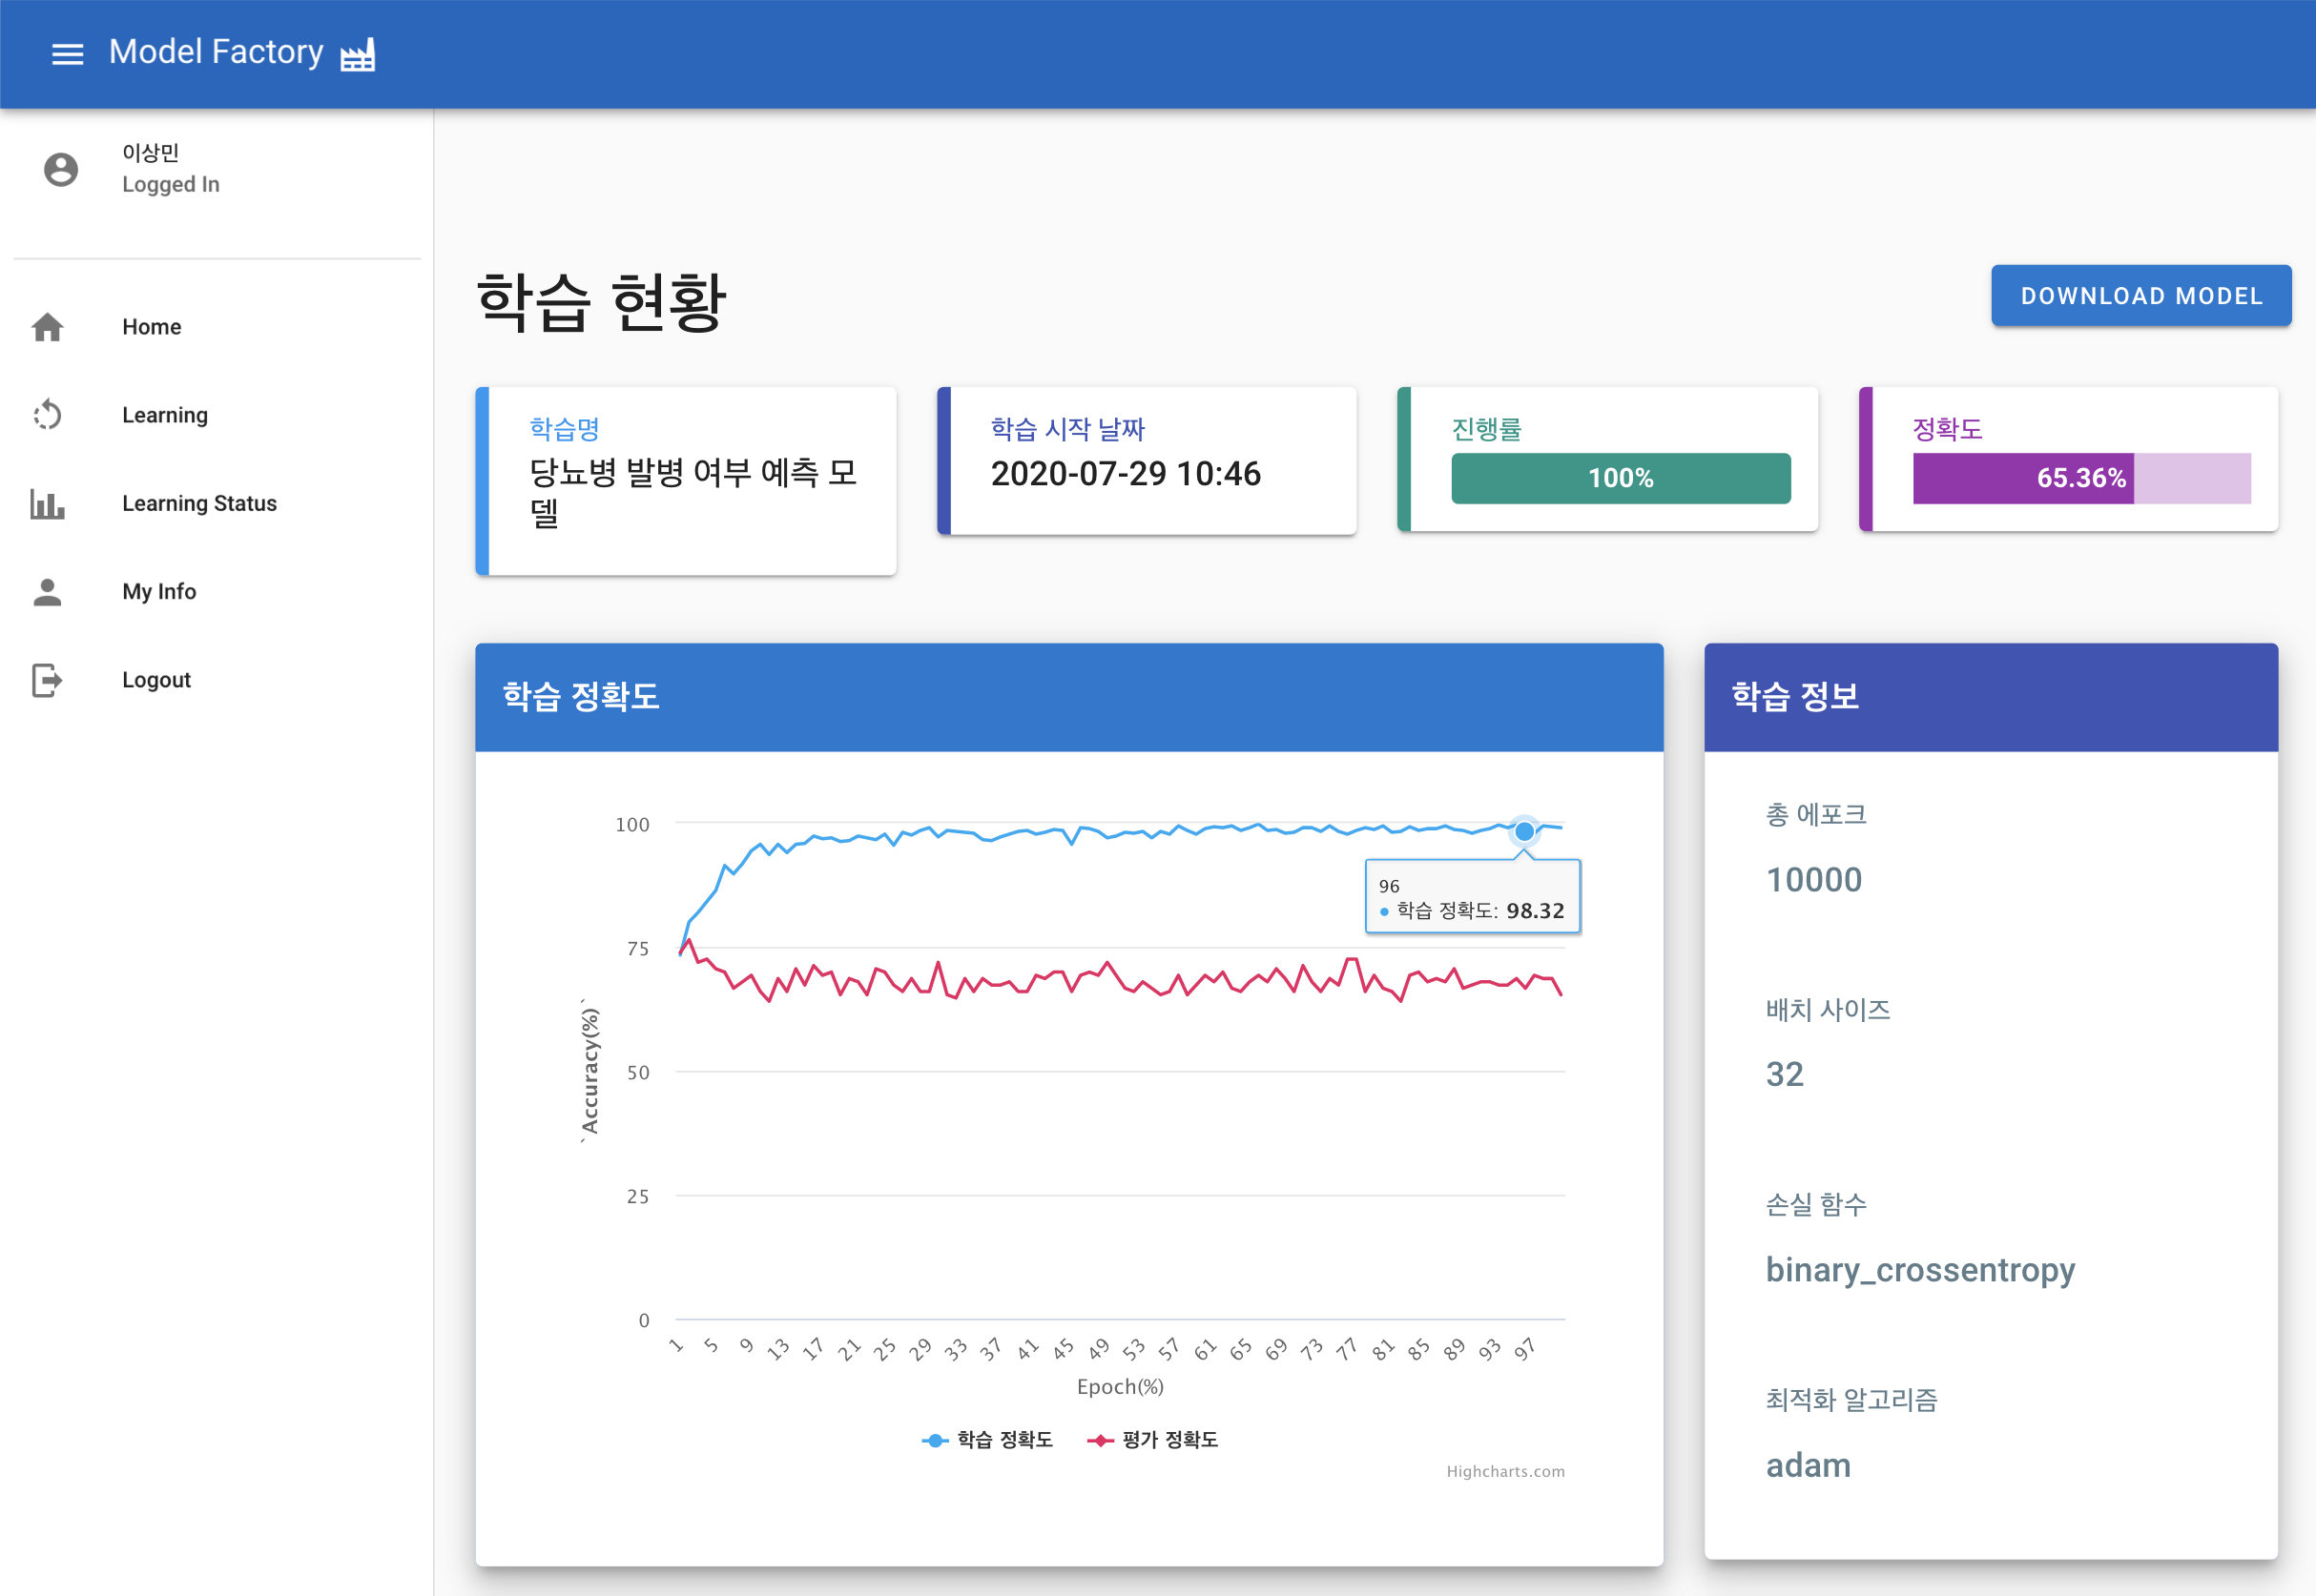
중간 결과물
Hanbat
National
University
03
학습 현황 상세 페이지 (1)
Notes:
사용자가 기존 데이터 선택 페이지 요청
웹은 HTTP 통신으로 프론트엔드 서버인 Vue.js에게 전달
Vue.js는 현재 플랫폼이 갖고 있는 파일들의 파일명을 보여주기 위해서 Spring에게 REST 방식으로 파일명들과 식별자들, 설명들을 요청
Spring은 PostgreSQL DBMS에게 파일명들과 식별자들, 설명들을 요청
PostgreSQL은 파일명들과 식별자들, 파일 설명들을 Spring에게 반환
Spring은 데이터들을 JSON 형식으로 Vue에게 전달
Vue는 파일 명들과 설명들을 데이터 선택화면에 바인딩 후 사용자에게 반환
파일을 선택하고 “선택” 버튼을 누르면 Vue에서 파일 식별자를 저장하고 데이터 선택 페이지를 반환한다.

Slide 18
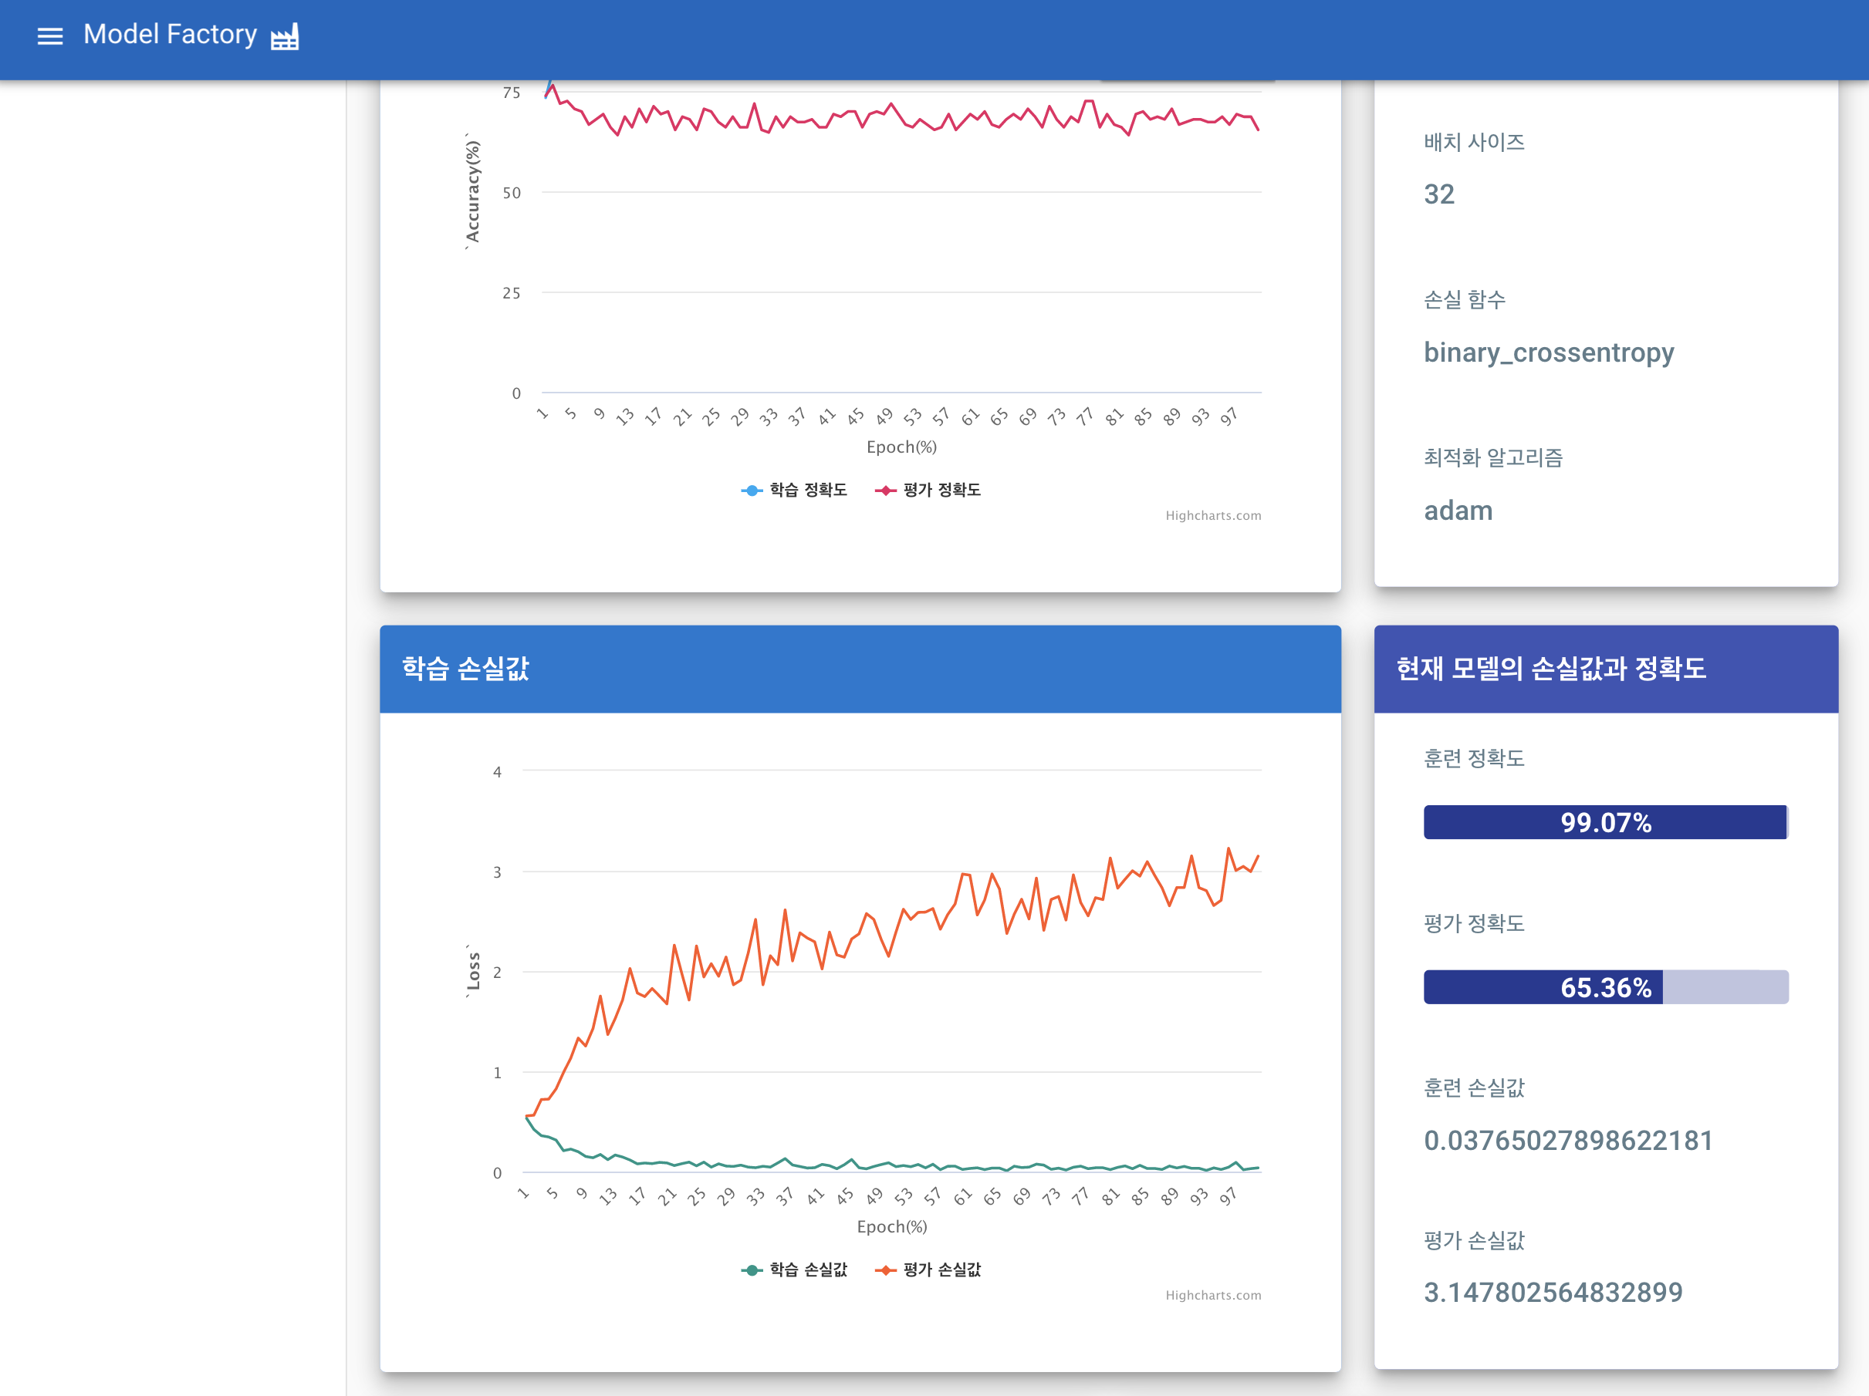
중간 결과물
Hanbat
National
University
03
학습 현황 상세 페이지 (2)
Notes:
사용자가 기존 데이터 선택 페이지 요청
웹은 HTTP 통신으로 프론트엔드 서버인 Vue.js에게 전달
Vue.js는 현재 플랫폼이 갖고 있는 파일들의 파일명을 보여주기 위해서 Spring에게 REST 방식으로 파일명들과 식별자들, 설명들을 요청
Spring은 PostgreSQL DBMS에게 파일명들과 식별자들, 설명들을 요청
PostgreSQL은 파일명들과 식별자들, 파일 설명들을 Spring에게 반환
Spring은 데이터들을 JSON 형식으로 Vue에게 전달
Vue는 파일 명들과 설명들을 데이터 선택화면에 바인딩 후 사용자에게 반환
파일을 선택하고 “선택” 버튼을 누르면 Vue에서 파일 식별자를 저장하고 데이터 선택 페이지를 반환한다.

Slide 19
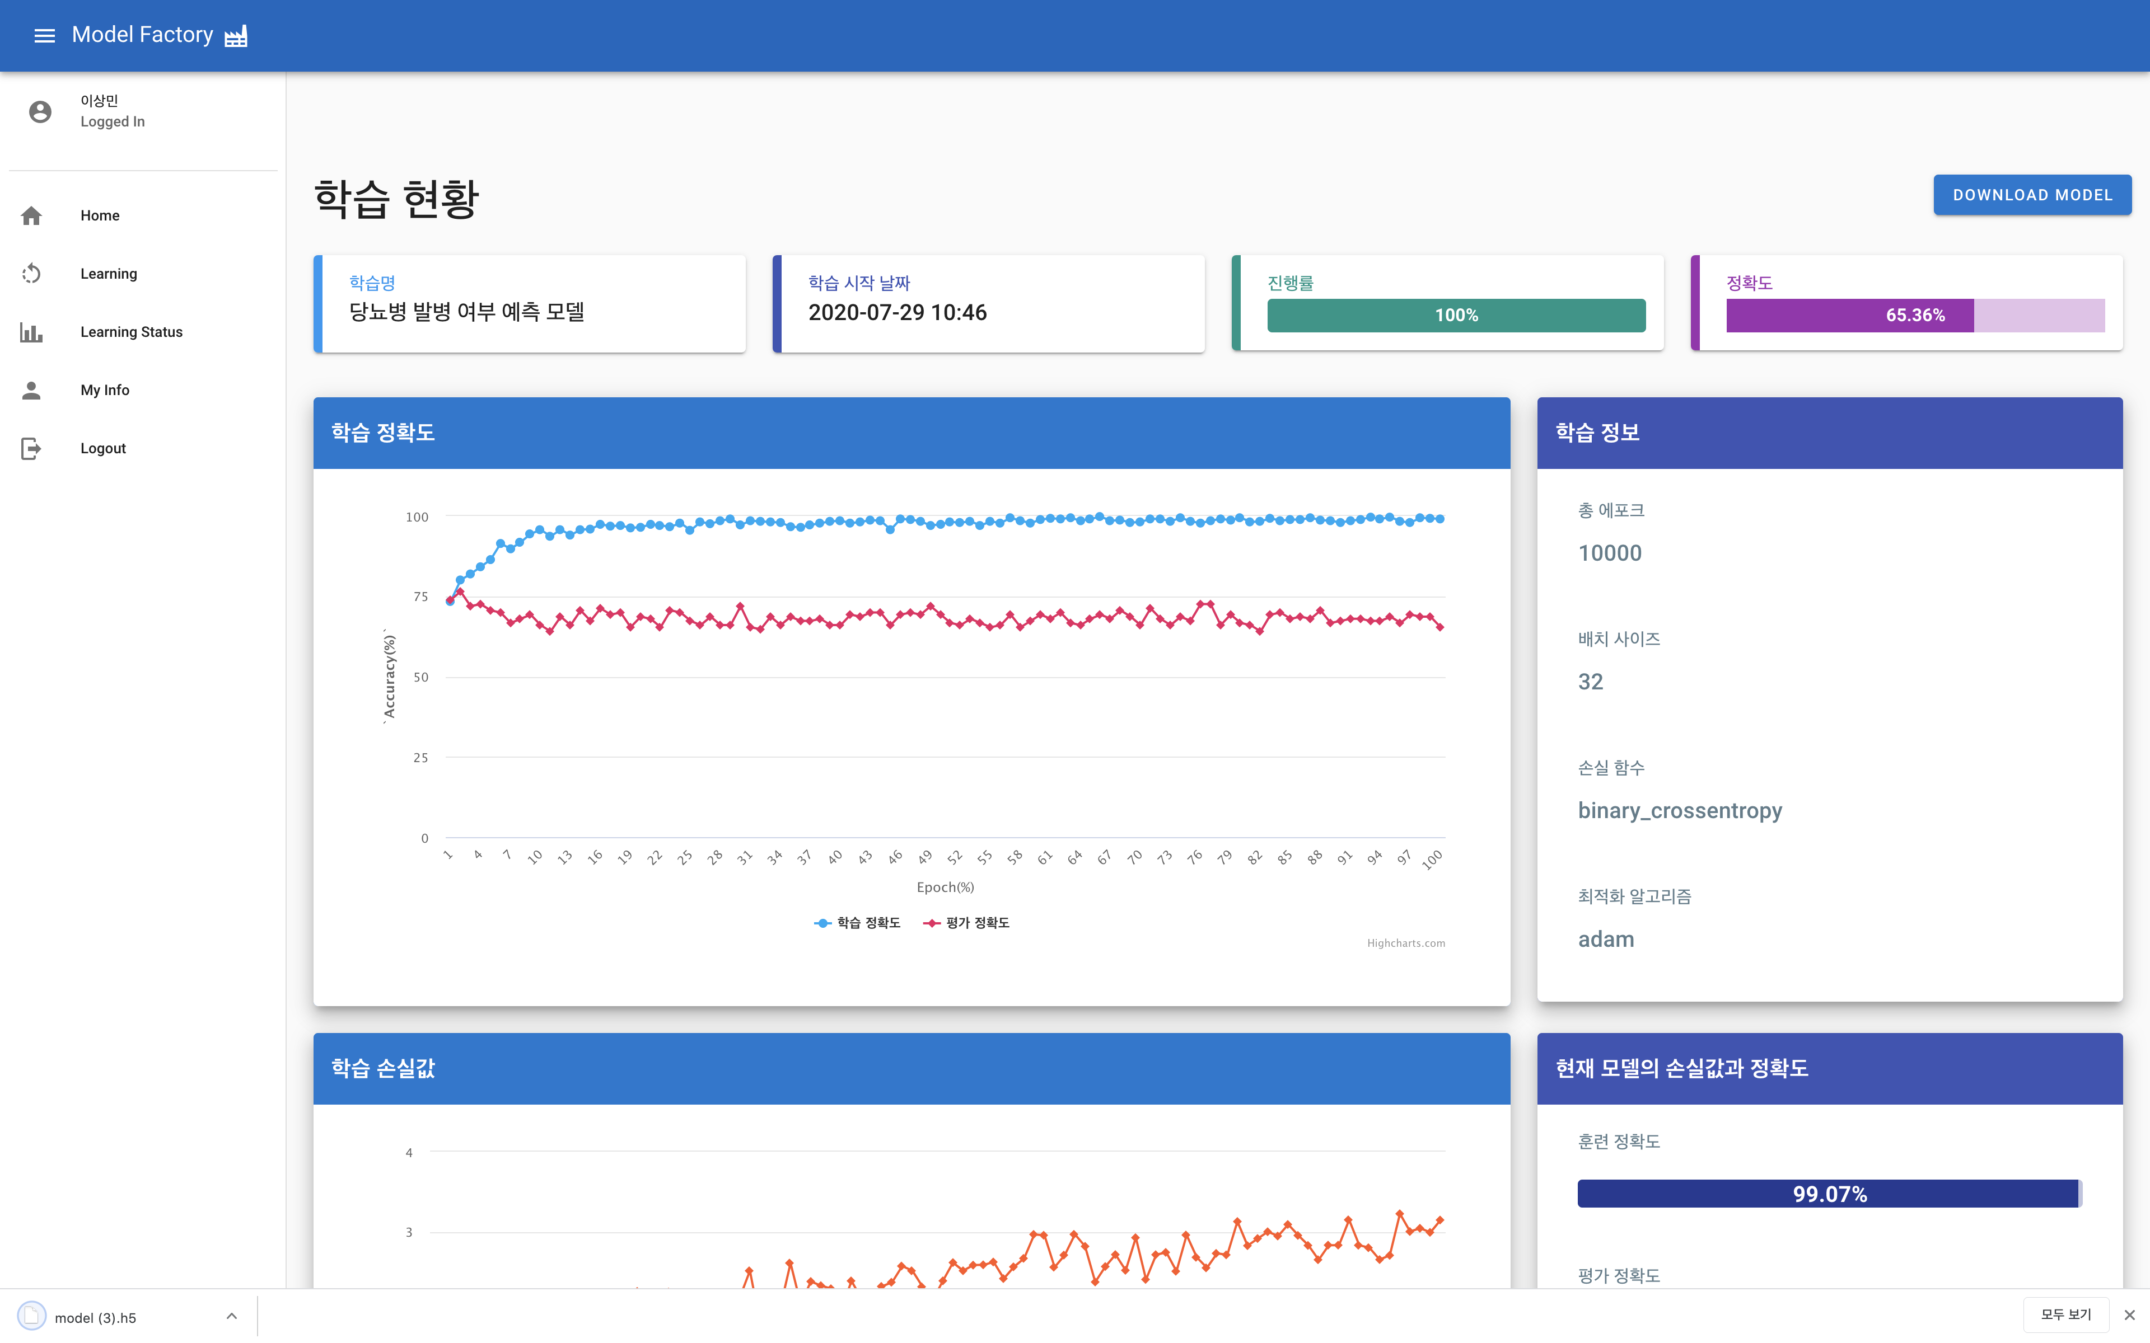
중간 결과물
Hanbat
National
University
03
모델 다운로드 구현

Slide 20
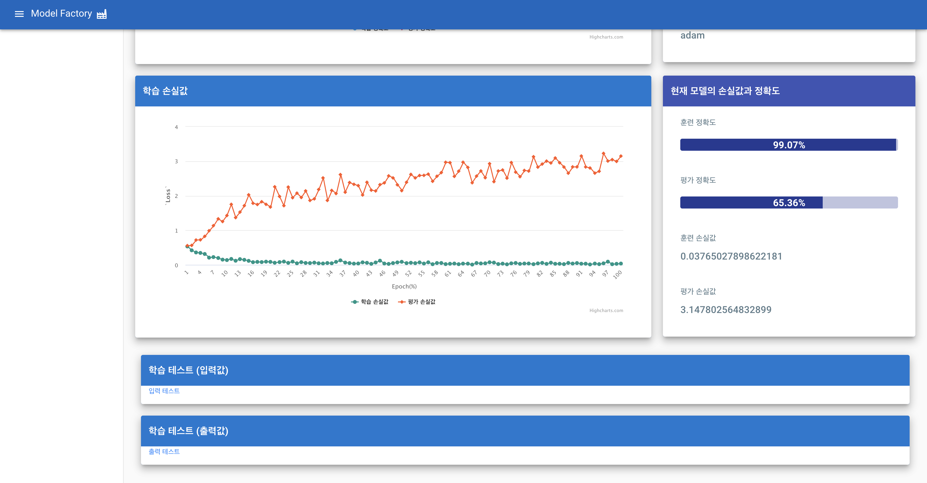
프로젝트 향후 계획
Hanbat
National
University
04
학습 모델 테스트 기능 추가

Slide 21
감사합니다

